Slide 1
2021.10.13 과제
학점 산출 알고리즘 순서도,코드 작성
박 현 호

Slide 2
목차
학점 산출 알고리즘 순서도
F~A 학점 산출 결과

Slide 3
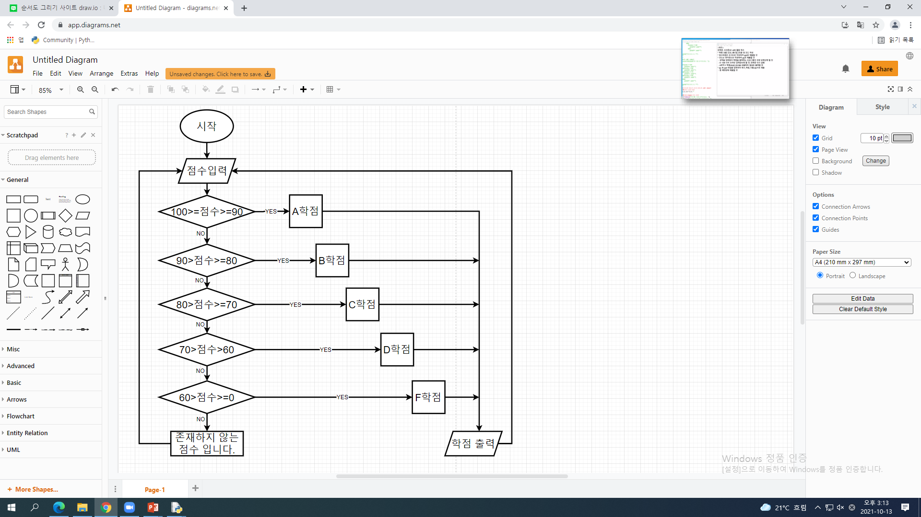
학점 산출 알고리즘 순서도

Slide 4
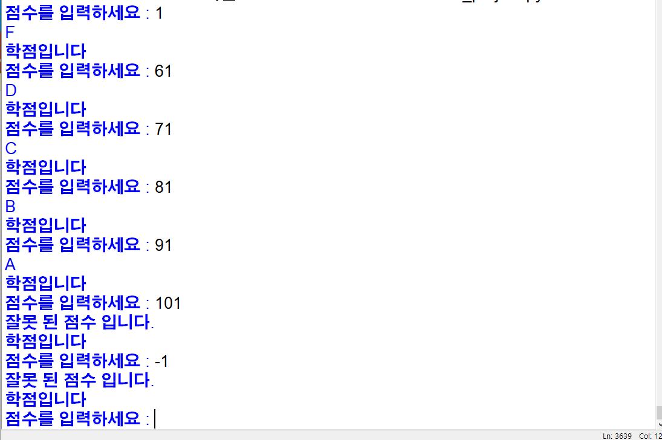
F~A 까지 학점 산출 결과 출력

